Slide 1
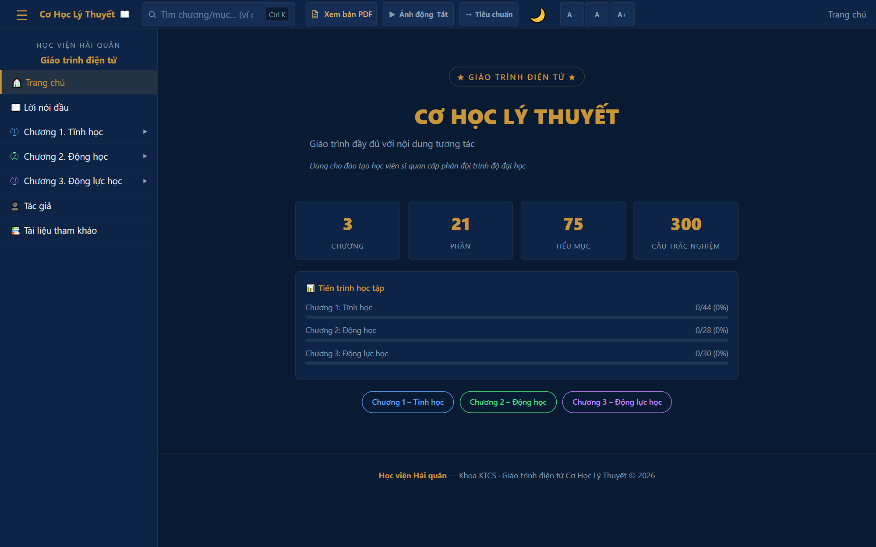

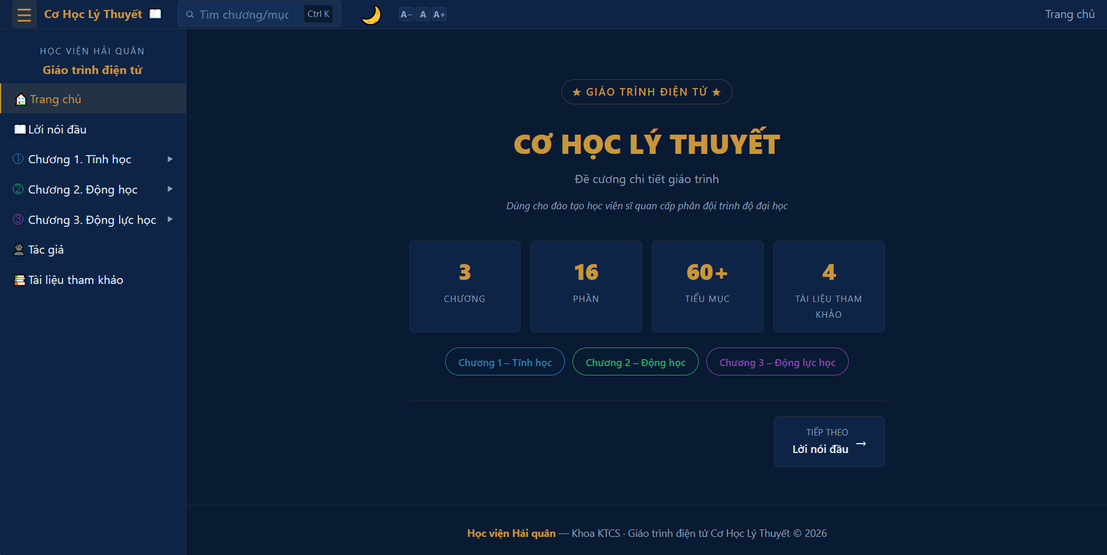
BÁO CÁO GIÁO TRÌNH ĐIỆN TỬ
Cơ học lý thuyết
Học liệu số sử dụng ngoại tuyến, tích hợp mô phỏng tương tác và quy trình kiểm chứng chất lượng.
Bản trình bày trước hội đồng
Bản trực tuyến
Cần Internet
Bản báo cáo kỹ thuật • Chưa thay thế nghiệm thu học thuật độc lập
01 / 28
Notes:
Nguồn nội dung: README.md và hồ sơ hiện trạng trong kho dự án.
Phân biệt sản phẩm kỹ thuật với nghiệm thu học thuật; ảnh giao diện không chứng minh hiệu quả học tập.
Ảnh giao diện thật: assets/designs/bao-cao-safe-final-review/current-ui/; chụp ứng dụng hiện tại ngày 05/10/2026 qua localhost:8765.
Ảnh có thể được cắt vùng để tăng khả năng đọc; không tái dựng hoặc sửa nội dung giao diện.

Slide 2
Quét mã mở giáo trình trực tuyến
Truy cập bản trực tuyến để theo dõi phần minh họa
Quét mã bằng điện thoại để mở bản trực tuyến.
Khi không có Internet, mở bản đã tải trên máy tính hoặc USB.
Bản ngoại tuyến không cần máy chủ.
Kiểm tra liên kết và mã QR trên màn chiếu trước buổi báo cáo.
Quét mã để mở bản trực tuyến
Mở giáo trình
Cơ học lý thuyết
02 / 28
Notes:
Nguồn nội dung: README.md và hồ sơ hiện trạng trong kho dự án.
Phân biệt sản phẩm kỹ thuật với nghiệm thu học thuật; ảnh giao diện không chứng minh hiệu quả học tập.

Slide 3
Ba đặc điểm chính của sản phẩm
Một sản phẩm học liệu số có thể kiểm chứng
01
02
03
Chạy không cần mạng và không cần máy chủ
25 tuyến mô phỏng 2D;
10 tuyến 3D thí điểm
Có quy trình kiểm thử, truy vết và gói phát hành
Đã triển khai sản phẩm kỹ thuật.
Cần rà soát độc lập trước khi áp dụng chính thức.
Tóm tắt
Cơ học lý thuyết
03 / 28
Notes:
Nguồn nội dung: README.md và hồ sơ hiện trạng trong kho dự án.
Phân biệt sản phẩm kỹ thuật với nghiệm thu học thuật; ảnh giao diện không chứng minh hiệu quả học tập.

Slide 4
Vì sao cần giáo trình điện tử
Từ tài liệu tĩnh sang học liệu có tương tác
Tài liệu tĩnh khó thể hiện diễn biến cơ học.
Người học cần đọc lại và quan sát mô phỏng.
Nội dung cần được cập nhật có kiểm soát.
Giữ nguồn nội dung chuẩn từ tệp Word.
Tạo bản web chạy cục bộ.
Theo dõi thay đổi bằng dữ liệu và kiểm thử.
Bối cảnh
Cơ học lý thuyết
04 / 28
Notes:
Nguồn nội dung: README.md và hồ sơ hiện trạng trong kho dự án.
Phân biệt sản phẩm kỹ thuật với nghiệm thu học thuật; ảnh giao diện không chứng minh hiệu quả học tập.

Slide 5
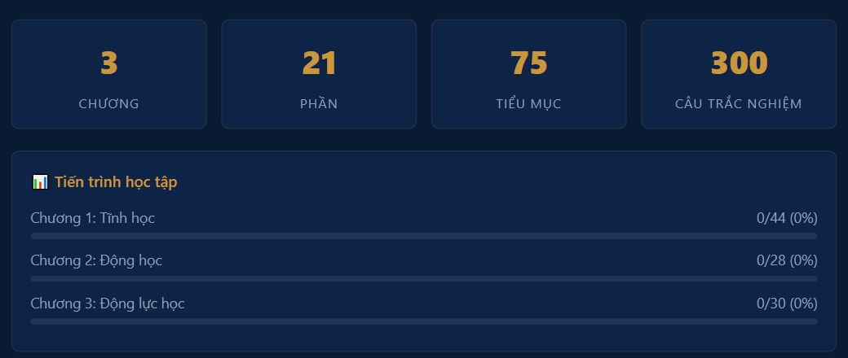
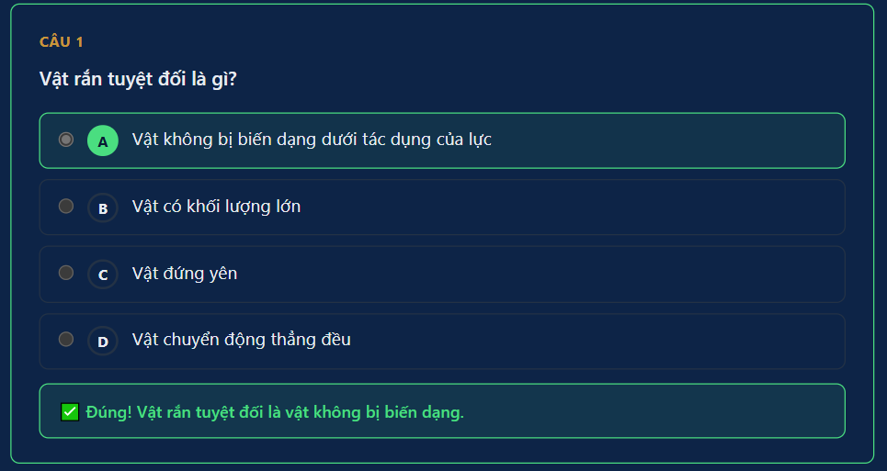
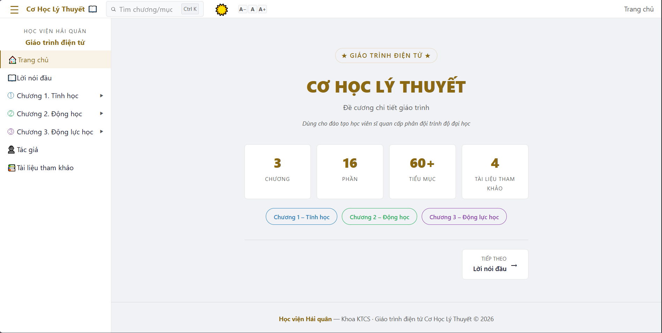
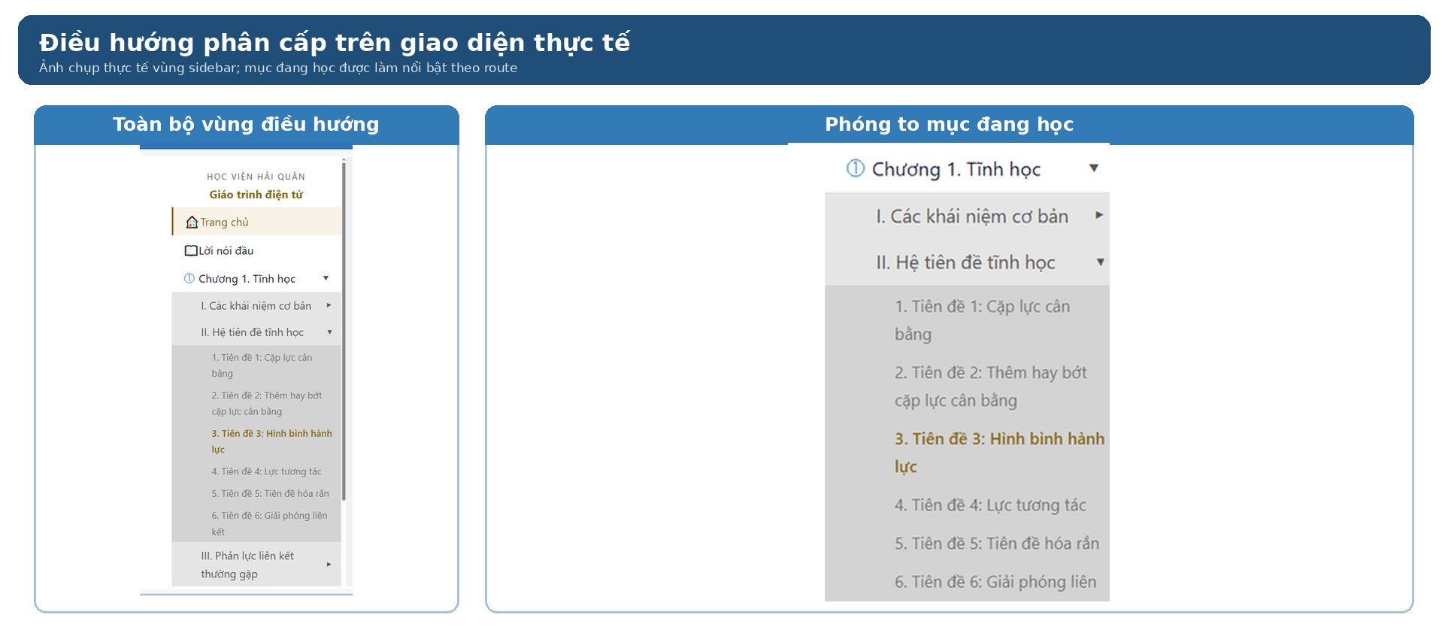
Mục tiêu của sản phẩm
Hỗ trợ sử dụng trong hoạt động dạy và học
A
B
C
Dễ truy cập
Trình duyệt, máy tính hoặc USB
Hỗ trợ tự học
Hình, câu hỏi và ghi chú
Có thể kiểm chứng
Bằng chứng và gói phát hành
Mục tiêu
Cơ học lý thuyết
05 / 28
Notes:
Nguồn nội dung: README.md và hồ sơ hiện trạng trong kho dự án.
Phân biệt sản phẩm kỹ thuật với nghiệm thu học thuật; ảnh giao diện không chứng minh hiệu quả học tập.
Ảnh giao diện thật: assets/designs/bao-cao-safe-final-review/current-ui/; chụp ứng dụng hiện tại ngày 05/10/2026 qua localhost:8765.
Ảnh có thể được cắt vùng để tăng khả năng đọc; không tái dựng hoặc sửa nội dung giao diện.

Slide 6
Phạm vi triển khai
Phân biệt chức năng đã triển khai với điều kiện nghiệm thu
Đã có
Cần xác nhận độc lập
Học liệu web hỗ trợ ngoại tuyến.
Mô phỏng 2D; thí điểm 3D.
Trình đọc bản PDF.
Ảnh động có bản tĩnh dự phòng.
Nghiệm thu học thuật và khả năng tiếp cận độc lập.
Kiểm thử nhập gói vào hệ quản lý học tập.
Rà soát gói ứng viên và kiểm tra lại tệp Word.
Phạm vi
Cơ học lý thuyết
06 / 28
Notes:
Nguồn nội dung: README.md và hồ sơ hiện trạng trong kho dự án.
Phân biệt sản phẩm kỹ thuật với nghiệm thu học thuật; ảnh giao diện không chứng minh hiệu quả học tập.

Slide 7
Phương pháp xây dựng
Tách rõ nội dung, giao diện và kiểm chứng
1
2
3
4
Nội dung gốc
Tạo bản học liệu
Bổ sung tương tác
Kiểm chứng
Từ tệp Word chuẩn
Sinh trang, mục lục, tìm kiếm
Câu hỏi, mô phỏng, ảnh động
Tự động kiểm tra và lưu bằng chứng
Phương pháp
Cơ học lý thuyết
07 / 28
Notes:
Nguồn nội dung: README.md và hồ sơ hiện trạng trong kho dự án.
Phân biệt sản phẩm kỹ thuật với nghiệm thu học thuật; ảnh giao diện không chứng minh hiệu quả học tập.

Slide 8
Kiến trúc hệ thống
Năm nhóm thành phần: nội dung, tải trang, tương tác, mô phỏng và kiểm chứng
Nội dung
Chương, hình, công thức
Bộ tải trang
Nạp bài học và hiển thị công thức
Tương tác
Câu hỏi, ghi chú, tiến độ
Mô phỏng
Hai chiều, ba chiều, dự phòng
Kiểm chứng
Kiểm thử, bằng chứng, gói phát hành
Kiến trúc
Cơ học lý thuyết
08 / 28
Notes:
Nguồn nội dung: README.md và hồ sơ hiện trạng trong kho dự án.
Phân biệt sản phẩm kỹ thuật với nghiệm thu học thuật; ảnh giao diện không chứng minh hiệu quả học tập.

Slide 9
Quy trình cập nhật nội dung
Từ tài liệu gốc đến bản học liệu chạy được
1
2
3
4
>
>
>
Tệp Word chuẩn
Tách chương và hình
Tạo dữ liệu tìm kiếm
Đóng gói học liệu
Nguồn dữ liệu: mô tả quy trình trong tài liệu dự án.
Nội dung
Cơ học lý thuyết
09 / 28
Notes:
Nguồn nội dung: README.md và hồ sơ hiện trạng trong kho dự án.
Phân biệt sản phẩm kỹ thuật với nghiệm thu học thuật; ảnh giao diện không chứng minh hiệu quả học tập.

Slide 10
Trải nghiệm học tập trên trình duyệt
Không chỉ đọc, mà còn tương tác và theo dõi tiến độ
Điều hướng theo chương.
Tìm kiếm nội dung.
Theo dõi tiến độ cục bộ.
Trải nghiệm học tập
Cơ học lý thuyết
10 / 28
Notes:
Nguồn nội dung: README.md và hồ sơ hiện trạng trong kho dự án.
Phân biệt sản phẩm kỹ thuật với nghiệm thu học thuật; ảnh giao diện không chứng minh hiệu quả học tập.
Ảnh giao diện thật: assets/designs/bao-cao-safe-final-review/current-ui/; chụp ứng dụng hiện tại ngày 05/10/2026 qua localhost:8765.
Ảnh có thể được cắt vùng để tăng khả năng đọc; không tái dựng hoặc sửa nội dung giao diện.

Slide 11
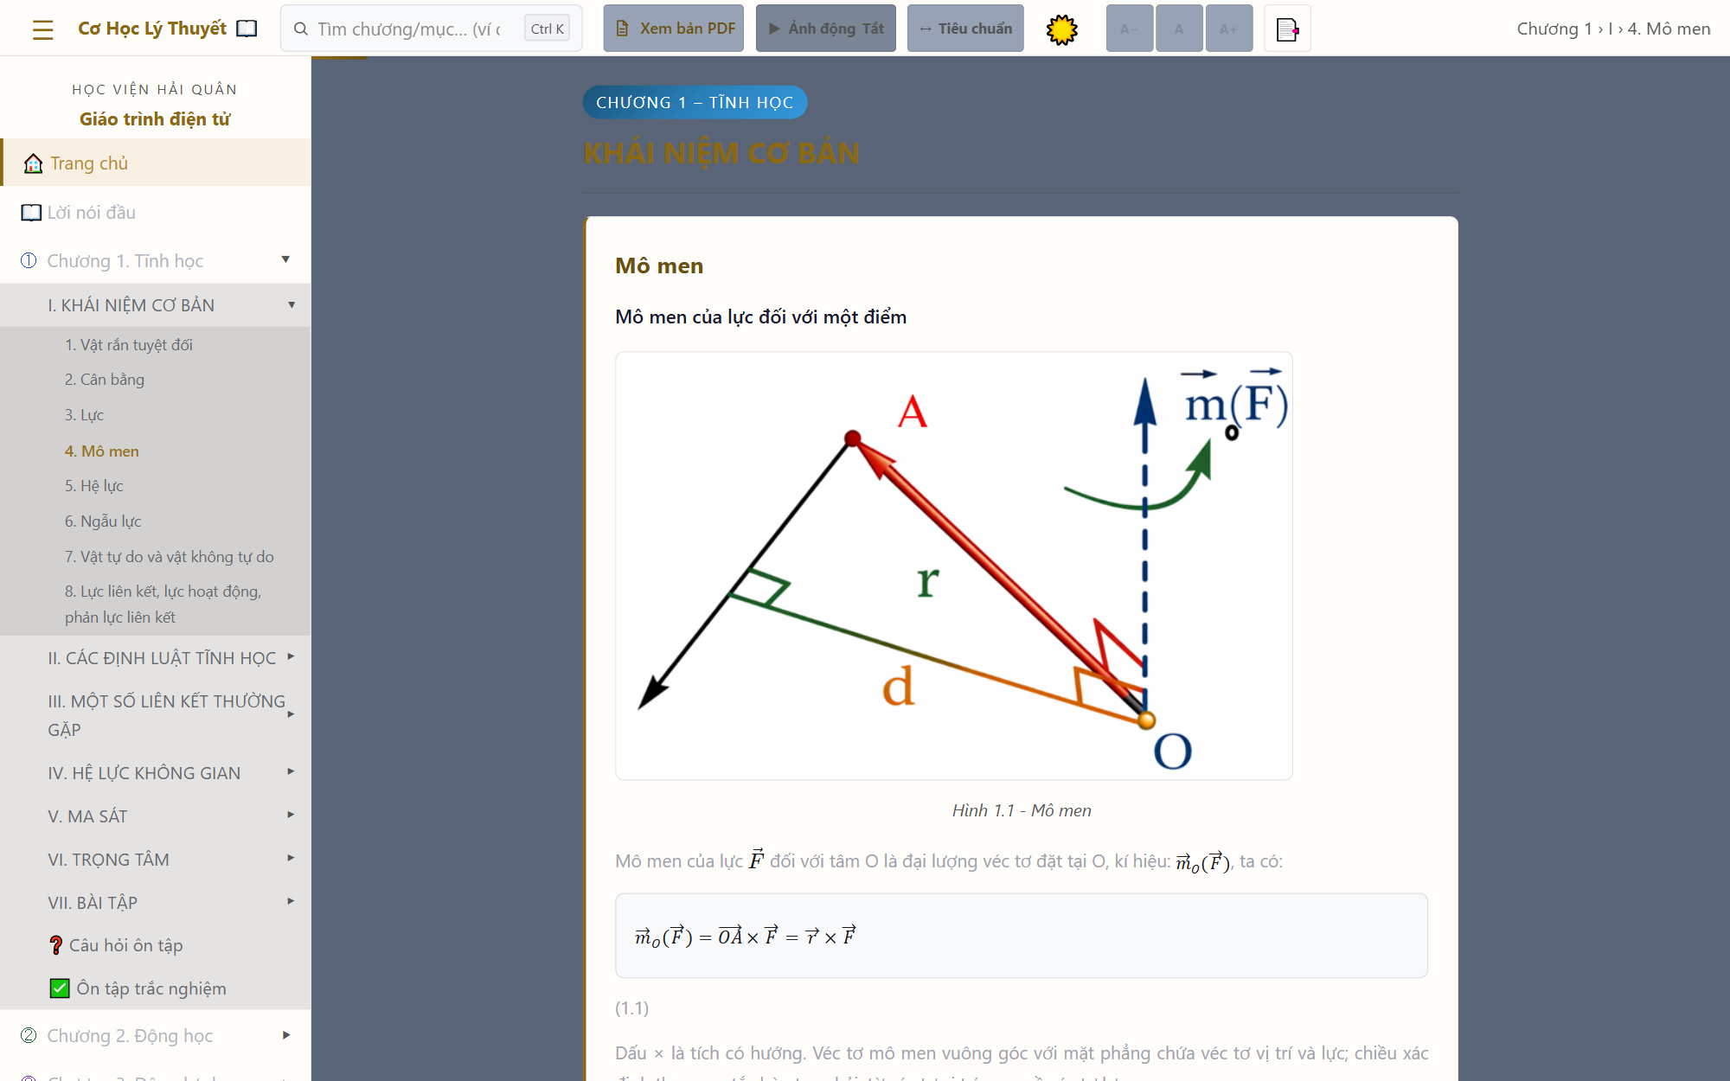
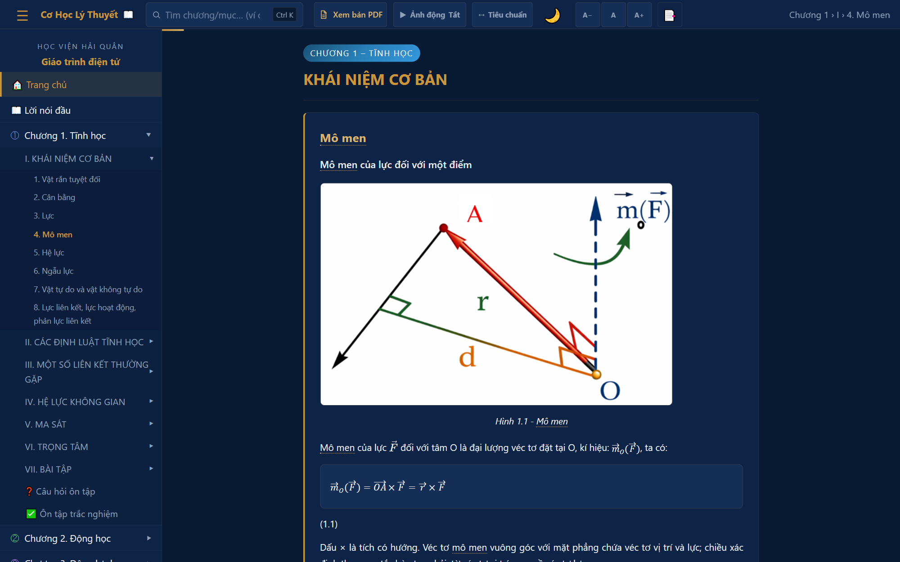
Đọc bài học và quan sát hình minh họa
Ưu tiên đọc dễ, điều hướng nhanh
Mục lục theo chương
Công thức cơ học
Hình minh họa
Điều chỉnh vùng đọc
Học liệu
Cơ học lý thuyết
11 / 28
Notes:
Nguồn nội dung: README.md và hồ sơ hiện trạng trong kho dự án.
Phân biệt sản phẩm kỹ thuật với nghiệm thu học thuật; ảnh giao diện không chứng minh hiệu quả học tập.
Ảnh giao diện thật: assets/designs/bao-cao-safe-final-review/current-ui/; chụp ứng dụng hiện tại ngày 05/10/2026 qua localhost:8765.
Ảnh có thể được cắt vùng để tăng khả năng đọc; không tái dựng hoặc sửa nội dung giao diện.

Slide 12
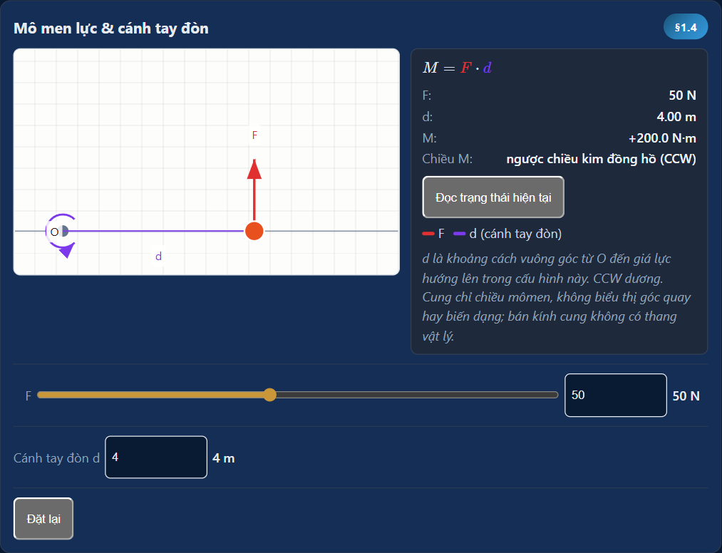
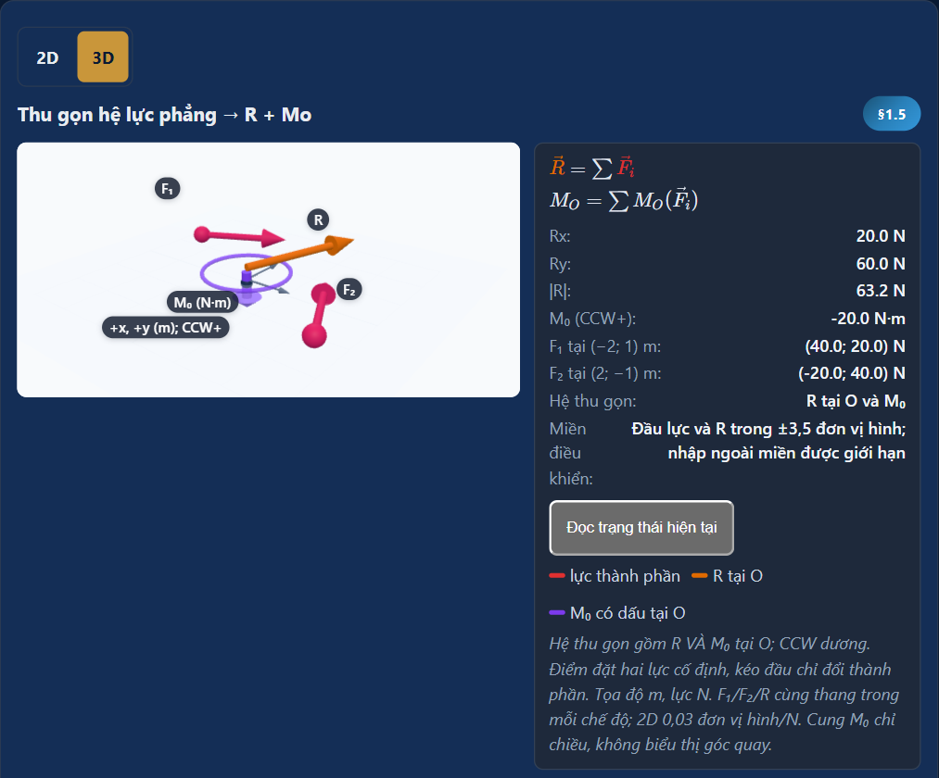
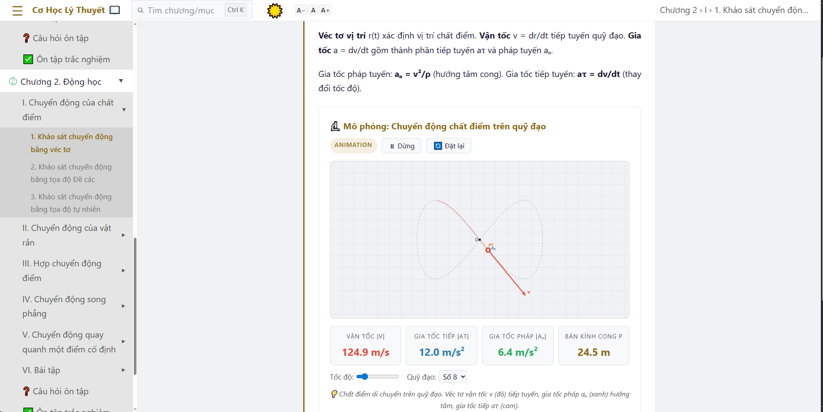
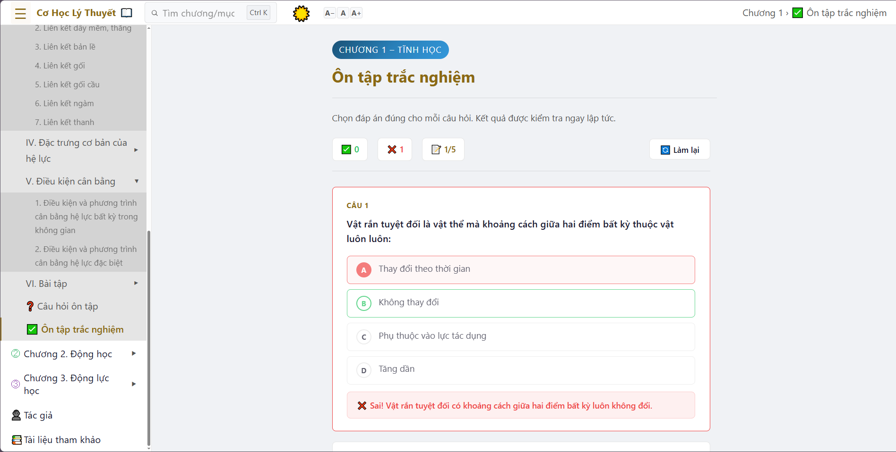
Mô phỏng hai chiều và ba chiều
25 mô phỏng 2D chính thức trong runtime; 10 tuyến có thí điểm 3D
2D: chế độ mặc định của bài học
3D: minh họa thí điểm, có dự phòng 2D
Mô phỏng
Cơ học lý thuyết
12 / 28
Notes:
Nguồn nội dung: README.md và hồ sơ hiện trạng trong kho dự án.
Phân biệt sản phẩm kỹ thuật với nghiệm thu học thuật; ảnh giao diện không chứng minh hiệu quả học tập.
Ảnh giao diện thật: assets/designs/bao-cao-safe-final-review/current-ui/; chụp ứng dụng hiện tại ngày 05/10/2026 qua localhost:8765.
Ảnh có thể được cắt vùng để tăng khả năng đọc; không tái dựng hoặc sửa nội dung giao diện.
25 tuyến Sim2 và 10 tuyến có 3D thí điểm theo README.md; không cộng thành 35 bài học độc lập.

Slide 13
Ảnh động có phương án dự phòng
Cho phép bật/tắt chuyển động và trở về hình tĩnh khi cần
20
Bản tĩnh
Tự động
hình cơ học có bản ảnh động
có sẵn khi tải ảnh động thất bại
ưu tiên khi bật giảm chuyển động
Người học có thể bật hoặc tắt ảnh động.
Mặc định dùng bản tĩnh khi hệ điều hành bật tùy chọn giảm chuyển động.
Ảnh động
Cơ học lý thuyết
13 / 28
Notes:
Nguồn nội dung: README.md và hồ sơ hiện trạng trong kho dự án.
Phân biệt sản phẩm kỹ thuật với nghiệm thu học thuật; ảnh giao diện không chứng minh hiệu quả học tập.

Slide 14
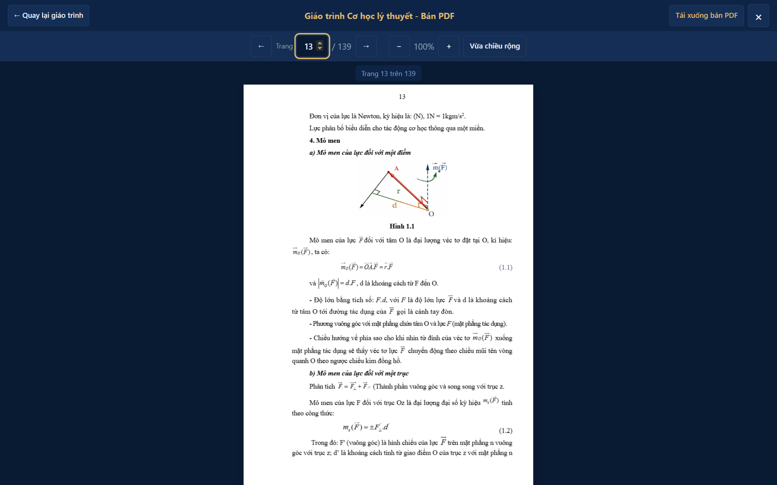
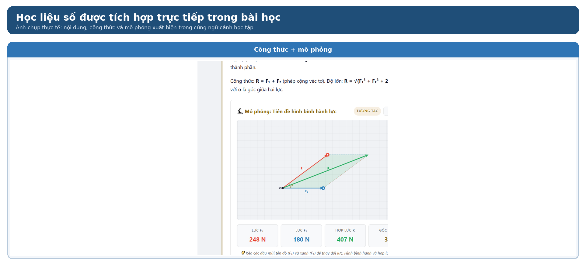
Đọc bản PDF ngay trong giáo trình
Mở bản tài liệu đầy đủ mà không rời bài học
Chuyển hoặc nhập số trang.
Phóng to, vừa chiều rộng.
Tải bản PDF.
Quay lại bài đang học.
Tài liệu gốc
Cơ học lý thuyết
14 / 28
Notes:
Nguồn nội dung: README.md và hồ sơ hiện trạng trong kho dự án.
Phân biệt sản phẩm kỹ thuật với nghiệm thu học thuật; ảnh giao diện không chứng minh hiệu quả học tập.
Ảnh giao diện thật: assets/designs/bao-cao-safe-final-review/current-ui/; chụp ứng dụng hiện tại ngày 05/10/2026 qua localhost:8765.
Ảnh có thể được cắt vùng để tăng khả năng đọc; không tái dựng hoặc sửa nội dung giao diện.

Slide 15
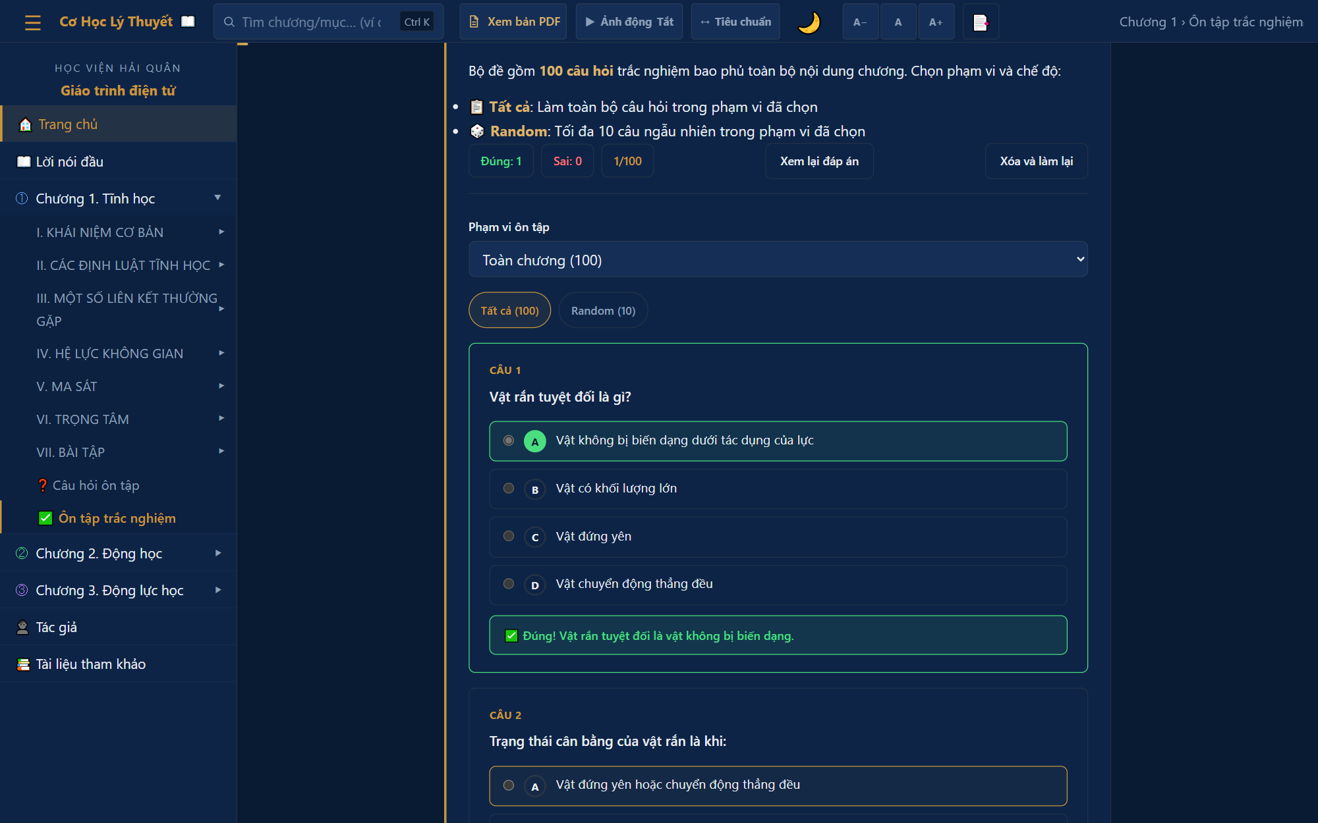
Dữ liệu học tập lưu cục bộ trong trình duyệt
Không đồng bộ giữa các thiết bị; không cần máy chủ để lưu tiến độ cơ bản
Tùy chọn đọc
Cỡ chữ, độ rộng, sáng/tối
Tiến độ và câu trả lời
Lưu trong trình duyệt
Lựa chọn ảnh động
Có thể bật hoặc tắt
Dữ liệu cục bộ
Cơ học lý thuyết
15 / 28
Notes:
Nguồn nội dung: README.md và hồ sơ hiện trạng trong kho dự án.
Phân biệt sản phẩm kỹ thuật với nghiệm thu học thuật; ảnh giao diện không chứng minh hiệu quả học tập.
Ảnh giao diện thật: assets/designs/bao-cao-safe-final-review/current-ui/; chụp ứng dụng hiện tại ngày 05/10/2026 qua localhost:8765.
Ảnh có thể được cắt vùng để tăng khả năng đọc; không tái dựng hoặc sửa nội dung giao diện.

Slide 16
Thiết kế cho nhiều cách sử dụng
Kiểm tra tự động không thay thế đánh giá thủ công độc lập
Đã có
Cần bổ sung
Vùng điều hướng có nhãn.
Hỗ trợ thao tác bằng bàn phím.
Tôn trọng tùy chọn giảm chuyển động.
Có kiểm tra tương phản tự động.
Đánh giá thủ công độc lập theo từng tiêu chí.
Chưa có cơ sở kết luận tuân thủ WCAG.
Khả năng tiếp cận
Cơ học lý thuyết
16 / 28
Notes:
Nguồn nội dung: README.md và hồ sơ hiện trạng trong kho dự án.
Phân biệt sản phẩm kỹ thuật với nghiệm thu học thuật; ảnh giao diện không chứng minh hiệu quả học tập.

Slide 17
Các nhóm kiểm tra chất lượng
Kết quả kiểm tra được gắn với dữ liệu và bằng chứng
Nội dung
Ảnh và tư liệu
Học thuật
Gói học tập
Mô phỏng
Tài liệu gốc
Tiếp cận
Gói phát hành
Mục tiêu: phát hiện lỗi trước khi đưa sản phẩm vào trình bày hoặc phát hành.
Kiểm thử chất lượng
Cơ học lý thuyết
17 / 28
Notes:
Nguồn nội dung: README.md và hồ sơ hiện trạng trong kho dự án.
Phân biệt sản phẩm kỹ thuật với nghiệm thu học thuật; ảnh giao diện không chứng minh hiệu quả học tập.

Slide 18
Rà soát học thuật cần độc lập
Minh bạch giữa bản kỹ thuật và bản nghiệm thu
Yêu cầu đào tạo
>
>
Chuẩn đầu ra dự kiến
Nội dung và bằng chứng
Có dữ liệu truy vết yêu cầu, chuẩn đầu ra dự kiến và bằng chứng.
Chưa hoàn tất xác nhận nghiệm thu học thuật độc lập.
Rà soát học thuật
Cơ học lý thuyết
18 / 28
Notes:
Nguồn nội dung: README.md và hồ sơ hiện trạng trong kho dự án.
Phân biệt sản phẩm kỹ thuật với nghiệm thu học thuật; ảnh giao diện không chứng minh hiệu quả học tập.

Slide 19
Gói phát hành có thể kiểm chứng
Danh mục tệp, mã kiểm tra toàn vẹn và tài liệu đi kèm
413
Mã kiểm tra
USB / máy tính
tệp theo hồ sơ gói ứng viên 2026.10.05
đối chiếu toàn vẹn gói phát hành
có thể chạy cục bộ
Số liệu theo hồ sơ bản 2026.10.05-candidate.
Gói vẫn là bản ứng viên, chưa đồng nghĩa với nghiệm thu cuối cùng.
Gói phát hành
Cơ học lý thuyết
19 / 28
Notes:
Nguồn nội dung: README.md và hồ sơ hiện trạng trong kho dự án.
Phân biệt sản phẩm kỹ thuật với nghiệm thu học thuật; ảnh giao diện không chứng minh hiệu quả học tập.
413 là staging.fileCount theo release/2026.10.05-candidate/release-summary.json. Không phải số payload trong manifest hoặc kết quả kiểm đếm mới.

Slide 20
Nguồn kiểm chứng cho các tuyên bố chính
Đối chiếu số liệu và trạng thái với dữ liệu dự án
Số mô phỏng
Danh mục tuyến bài học có mô phỏng
Ảnh động
Tệp danh mục ảnh động
Gói phát hành
Danh mục gói và mã kiểm tra
Rà soát học thuật
Hồ sơ rà soát và trạng thái xác nhận
Khả năng tiếp cận
Kết quả kiểm tra tự động
Bằng chứng
Cơ học lý thuyết
20 / 28
Notes:
Nguồn nội dung: README.md và hồ sơ hiện trạng trong kho dự án.
Phân biệt sản phẩm kỹ thuật với nghiệm thu học thuật; ảnh giao diện không chứng minh hiệu quả học tập.

Slide 21
Khác biệt về cách triển khai và sử dụng
So sánh định tính; tính năng của từng nền tảng phụ thuộc cấu hình
Tiêu chí | Giáo trình này | LMS / lớp trực tuyến | PDF / bản in
Sử dụng ngoại tuyến | Có, từ bản đã tải | Tùy nền tảng và cấu hình | Có, nếu đã tải / in
Mô phỏng tương tác | 2D tích hợp; 3D thí điểm | Tùy nội dung tích hợp | Không tương tác trực tiếp
Dữ liệu học tập | Lưu cục bộ trên trình duyệt | Thường quản lý tập trung | Không có sẵn
Hạ tầng vận hành | Không bắt buộc máy chủ | Thường cần dịch vụ / máy chủ | Không cần khi đọc cục bộ
Không dùng bảng này để xếp hạng chất lượng hoặc kết luận về mọi nền tảng.
So sánh
Cơ học lý thuyết
21 / 28
Notes:
Nguồn nội dung: README.md và hồ sơ hiện trạng trong kho dự án.
Phân biệt sản phẩm kỹ thuật với nghiệm thu học thuật; ảnh giao diện không chứng minh hiệu quả học tập.
So sánh định tính, phụ thuộc cấu hình; không phải thử nghiệm đối sánh nền tảng.

Slide 22
Điểm mạnh nổi bật
Tổ chức kỹ thuật, quản lý nội dung và hỗ trợ người học
Kỹ thuật
Học thuật
Người dùng
Chạy cục bộ, kiến trúc rõ, có mô phỏng
Truy vết yêu cầu, chuẩn đầu ra dự kiến và bằng chứng
Dễ mở, dễ đọc, có phương án dự phòng
Tách bạch kết quả kỹ thuật và kết luận nghiệm thu.
Mọi tuyên bố cần phù hợp với bằng chứng hiện có.
Điểm mạnh
Cơ học lý thuyết
22 / 28
Notes:
Nguồn nội dung: README.md và hồ sơ hiện trạng trong kho dự án.
Phân biệt sản phẩm kỹ thuật với nghiệm thu học thuật; ảnh giao diện không chứng minh hiệu quả học tập.

Slide 23
Giới hạn và điều kiện áp dụng
Những nội dung cần hoàn tất trước khi triển khai chính thức
Chưa hoàn tất nghiệm thu học thuật và đánh giá khả năng tiếp cận độc lập.
Chưa có bằng chứng nhập gói vào hệ quản lý học tập thực tế.
Mô phỏng 3D đang ở mức thí điểm.
Còn rà soát gói ứng viên và kiểm tra lại tệp Word.
Chưa có bằng chứng thực nghiệm về hiệu quả học tập.
Hạn chế
Cơ học lý thuyết
23 / 28
Notes:
Nguồn nội dung: README.md và hồ sơ hiện trạng trong kho dự án.
Phân biệt sản phẩm kỹ thuật với nghiệm thu học thuật; ảnh giao diện không chứng minh hiệu quả học tập.

Slide 24
Rủi ro và cách giảm thiểu
Tập trung vào rủi ro có ảnh hưởng đến sử dụng thật
Tài liệu gốc thay đổi
Dùng quy trình sinh lại và kiểm tra nội dung
Hạn chế thiết bị / WebGL
Dùng bản tĩnh hoặc mô phỏng hai chiều
Nội dung lỗi thời
Rà soát chuyên môn và cập nhật bằng chứng
Gói quá lớn
Đề xuất tối ưu dung lượng và tải theo nhu cầu
Rủi ro
Cơ học lý thuyết
24 / 28
Notes:
Nguồn nội dung: README.md và hồ sơ hiện trạng trong kho dự án.
Phân biệt sản phẩm kỹ thuật với nghiệm thu học thuật; ảnh giao diện không chứng minh hiệu quả học tập.

Slide 25
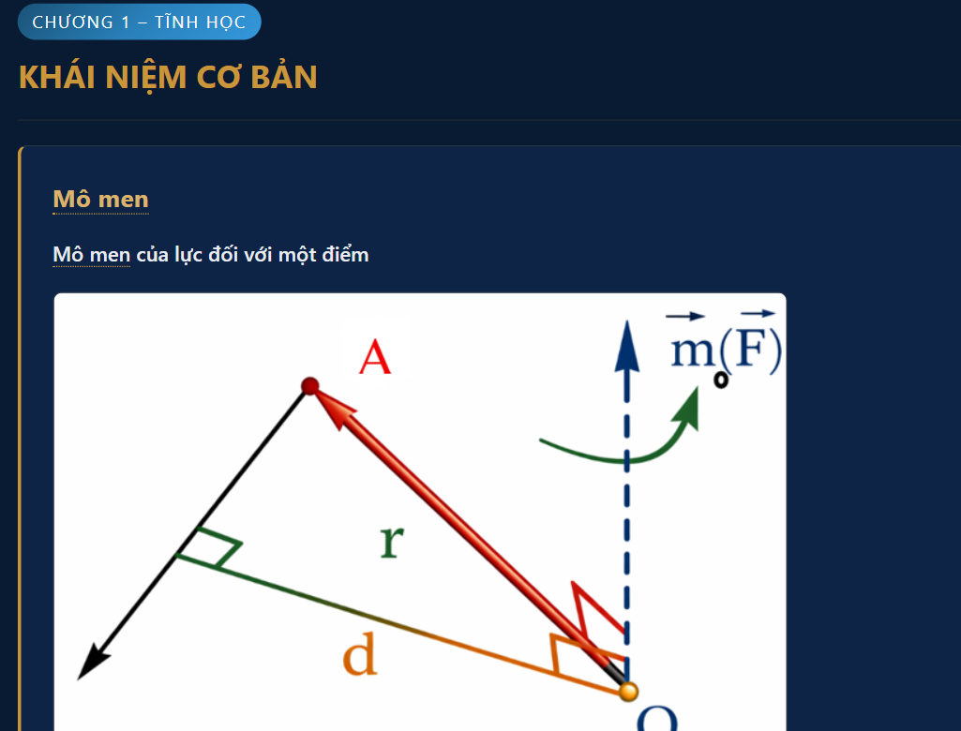
Giá trị sử dụng dự kiến
Khả năng hỗ trợ dạy và học; chưa phải kết quả đo hiệu quả học tập
Học viên
Giảng viên
Nhà trường
Học lại bài, xem mô phỏng, tự kiểm tra
Cập nhật nội dung theo quy trình có kiểm soát
Cơ sở tham khảo cho học phần khác
Tác động
Cơ học lý thuyết
25 / 28
Notes:
Nguồn nội dung: README.md và hồ sơ hiện trạng trong kho dự án.
Phân biệt sản phẩm kỹ thuật với nghiệm thu học thuật; ảnh giao diện không chứng minh hiệu quả học tập.
Ảnh giao diện thật: assets/designs/bao-cao-safe-final-review/current-ui/; chụp ứng dụng hiện tại ngày 05/10/2026 qua localhost:8765.
Ảnh có thể được cắt vùng để tăng khả năng đọc; không tái dựng hoặc sửa nội dung giao diện.

Slide 26
Lộ trình đề xuất
Các mốc tính từ thời điểm kế hoạch được phê duyệt
0 đến 3 tháng
Rà soát học thuật và khả năng tiếp cận độc lập
3 đến 6 tháng
Mở rộng mô phỏng và thử nhập vào hệ quản lý học tập
6 đến 12 tháng
Tối ưu gói, bổ sung tìm kiếm trong tài liệu gốc và nhân rộng
Lộ trình
Cơ học lý thuyết
26 / 28
Notes:
Nguồn nội dung: README.md và hồ sơ hiện trạng trong kho dự án.
Phân biệt sản phẩm kỹ thuật với nghiệm thu học thuật; ảnh giao diện không chứng minh hiệu quả học tập.

Slide 27
Kết luận
Đã có sản phẩm kỹ thuật; cần hoàn thiện hồ sơ nghiệm thu
Học liệu hỗ trợ ngoại tuyến, tích hợp mô phỏng và ảnh động có dự phòng.
Kết quả kỹ thuật không thay thế nghiệm thu học thuật và đánh giá khả năng tiếp cận.
Hiệu quả học tập và khả năng nhân rộng cần được đánh giá riêng.
Đề xuất: hoàn tất các điều kiện đánh giá trước khi áp dụng chính thức.
Kết luận
Cơ học lý thuyết
27 / 28
Notes:
Nguồn nội dung: README.md và hồ sơ hiện trạng trong kho dự án.
Phân biệt sản phẩm kỹ thuật với nghiệm thu học thuật; ảnh giao diện không chứng minh hiệu quả học tập.

Slide 28
CẢM ƠN HỘI ĐỒNG ĐÃ LẮNG NGHE
Trao đổi và góp ý
28 / 28
Notes:
Nguồn nội dung: README.md và hồ sơ hiện trạng trong kho dự án.
Phân biệt sản phẩm kỹ thuật với nghiệm thu học thuật; ảnh giao diện không chứng minh hiệu quả học tập.

